Slide 1
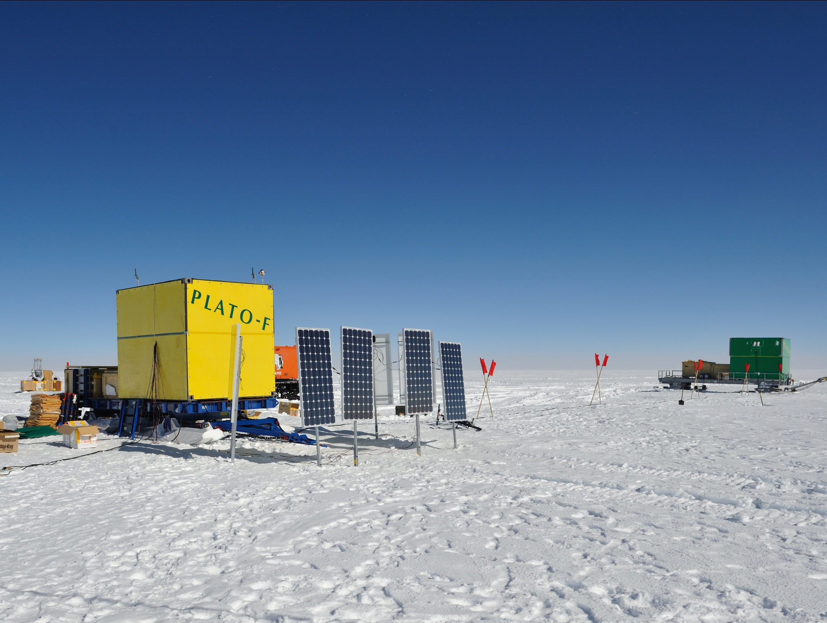
第2回極域シンポジウム
2011年11月15日
天文学における52次隊での
成果と将来計画
○沖田博文^{1,3,4}・市川隆¹・高遠徳尚²・小山拓也¹
1. 東北大学大学院理学研究科天文学専攻
2. 国立天文台ハワイ観測所
3. 国立極地研究所 特別共同利用研究員
4. 東北大学国際高等研究教育院 博士研究教育院生

Slide 2
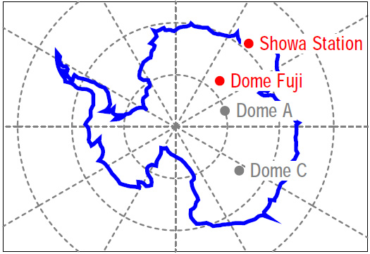
1. ドームふじの天文学的メリット 1/5
南極大陸内陸高原に位置する「ドームふじ基地」はその特異な地理条件から地球上で最も赤外線観測に適している。
南緯77°19’, 東経39°42’
標高3,810m (0.6気圧)
最低気温-80℃, 年平均-54.4℃
常に極高気圧帯が卓越し晴天が続く。ブリザードは無い。
○赤外線での空の明るさが地球上で最小
○地球上で最も幅広い波長で観測が可能
○シーイングが地球上で最も良い
○夜が90日以上続く
©SPIE Okita+2010

Slide 3
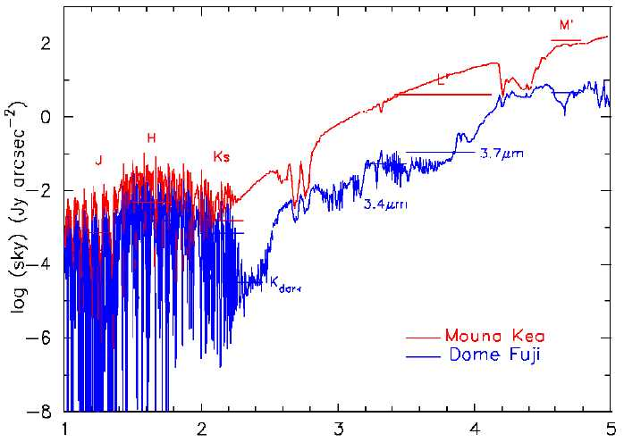
1.ドームふじの天文学的メリット 2/5
○赤外線での空の明るさが地球上で最小
赤外線での天体観測は「空」が可視光と比べ約10,000倍明るい。
原因
(1)OH夜光
(2)地球大気の熱放射
(3)望遠鏡自身の熱放射
中間赤外線
→ 暗い天体が見えない
K-dark
ドームふじでは冬期に-80℃となるため、熱放射の影響は地球上で最小といえる。
マウナケア山頂(赤)とドームふじ基地(青)で予想される赤外線ノイズのシミュレーション(Ichikawa2008)横軸波長[μm]、縦軸は放射強度[Jy/arcsec²]。
シミュレーションの結果、赤外線の空の明るさは他の観測地の100分の1程度
ドームふじでは赤外線(特にK-dark、中間赤外線)で地球上最高の感度が得られる

Slide 4
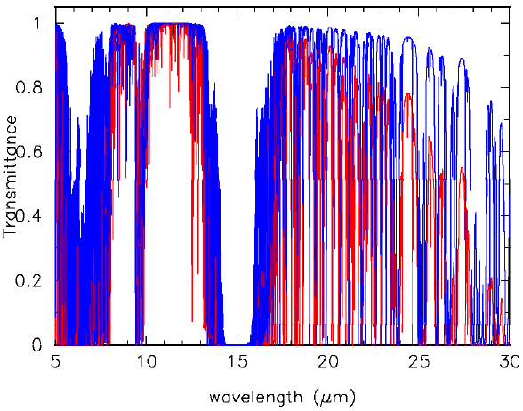
1.ドームふじの天文学的メリット 3/5
○地球上で最も幅広い波長で観測が可能
水蒸気による吸収によって天体観測が可能な波長は大きく制限されている
ドームふじでは冬期に-80℃となるため、大気中に含まれる水蒸気量も世界最小
→ 大気の透過率が高い
マウナケア山頂(赤)とドームふじ基地(青)で予想される大気透過率のシミュレーション(Ichikawa2008)横軸波長[μm]、縦軸は透過率を表す。
ハワイ観測所 | 2.4mm
ハワイ観測所 | 2.0mm
Dome C, A | 0.6mm
夏期の可降水量(PWV)
Yang+2010, Takato+, Valenzino +1999, Giovanelli+2001, Otarola+2010
他では見ることの出来ない波長で天体観測が可能

Slide 5
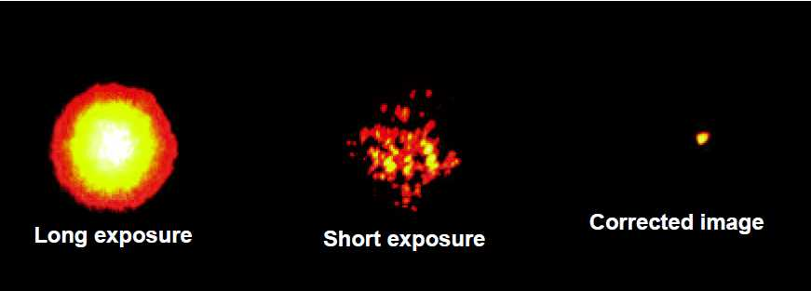
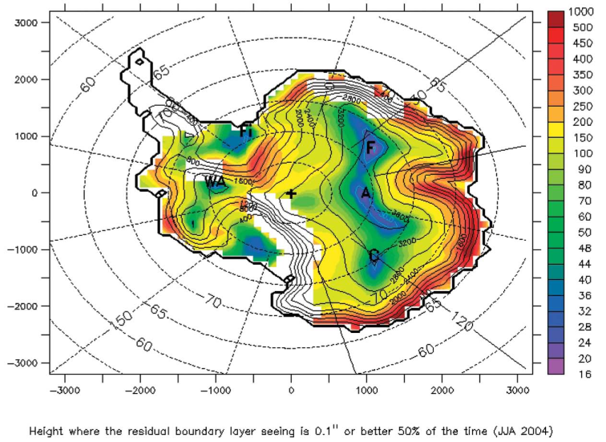
1.ドームふじの天文学的メリット 4/5
○シーイングが地球上で最も良い
シーイングとは大気の揺らぎによって本来は点光源であるはずの星が広がって見える現象のこと。
→ シーイングが悪いと細かい模様は
観測出来ない。
左から、長時間露出、短時間露出、大気を補正した場合の星像(Image: Lawrence Livermore National Laboratory and NSF Center for Adaptive Optics.(in Claire Max's papers)
仙台(参考) | ～3”
岡山観測所 | 1.2”
ハワイ観測所 | 0.6”
Dome C, Dome A | 0.3”
接地境界層より上のシーイング
気象シミュレーションやドームC での観測結果より、冬期には地面15m上で0.3秒角のシーイングが得られると期待されている。
ドームふじでは地球上最高の分解能で観測可能
接地境界層のシーイングが0.1’’となる高度のシミュレーション(Swain&Gallee2006)

Slide 6
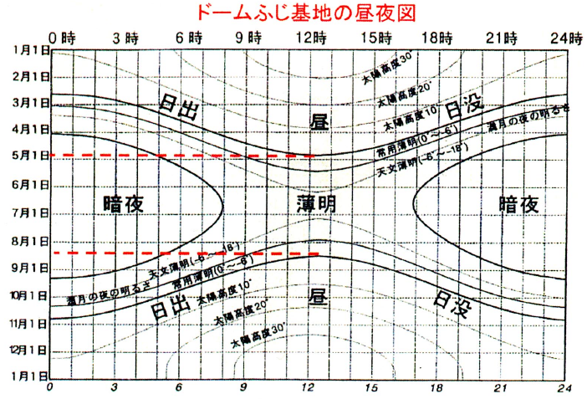
1.ドームふじの天文学的メリット 5/5
○夜が90日以上続く
極夜期のドームふじでは連続2,000時間にわたって夜が続く。
→ 変光星・太陽系外惑星等・超新星爆発・ガンマ線バーストと
いった明るさの変わる天体や突発現象の観測に極めて有利
中断のない連続的な天体観測・俊敏なフォローアップ観測が出来る

Slide 7
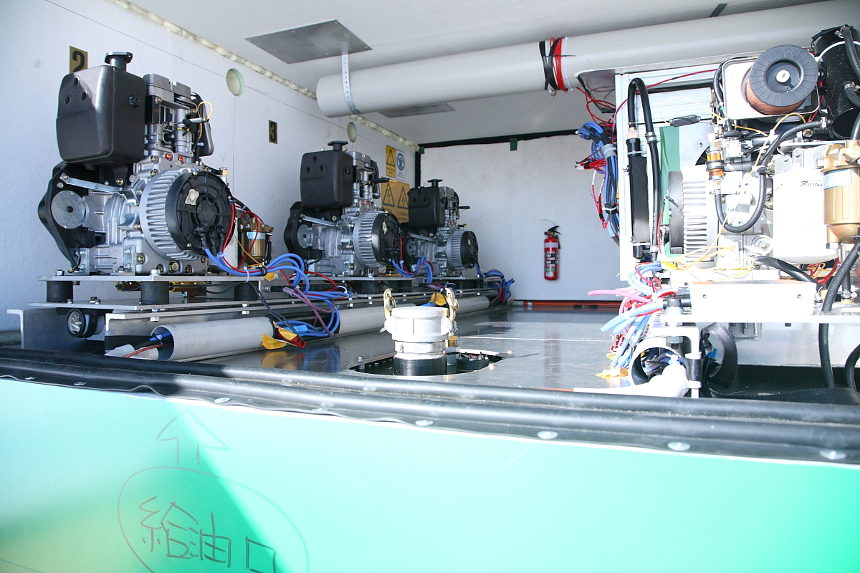
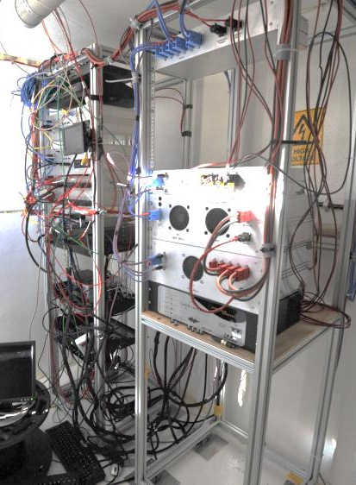
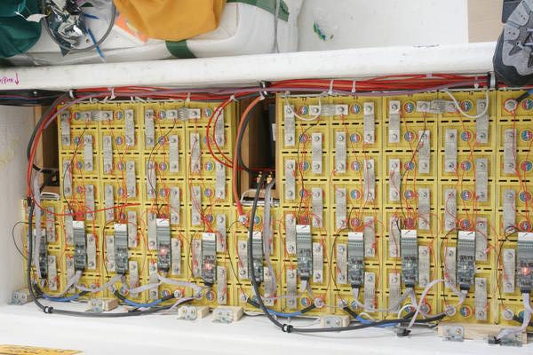
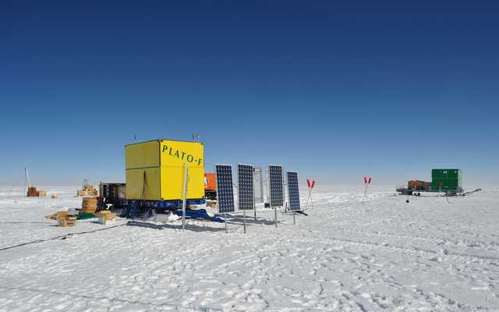
2. 52次隊での取り組み 1/3
○冬期無人観測のための設営
(1) 無人発電制御モジュール PLATO-F
(2) 太陽系外惑星観測2連望遠鏡 TwinCAM
(3) 接地境界層観測装置 SNODAR
(4) 全天カメラ HR-CAM2
(5) 16m気象タワー
Photo:Takato
Photo:Takato
PLATO-F
オーストラリア・ニューサウスウェールズ大開発の無人発電制御モジュール。
ディーゼルエンジン・太陽パネル・リチウムバッテリーの組み合わせで連続して1KWを600日供給する。(Jet-A1を6,000L)
イリジウムオープンポートでステータス確認・データ転送を行う。2011年7月以降電源トラブルで停止。現在も再起動を試行中。
PLATO-F (黄色が装置モジュール、緑がエンジンモジュール)

Slide 8
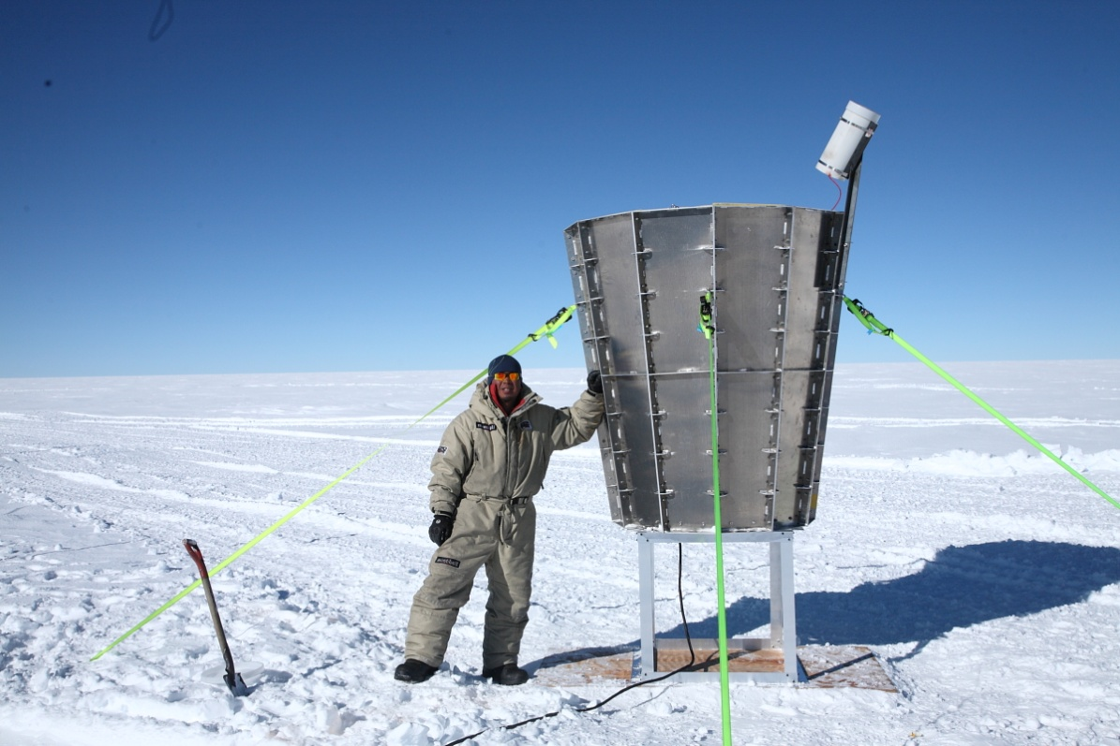
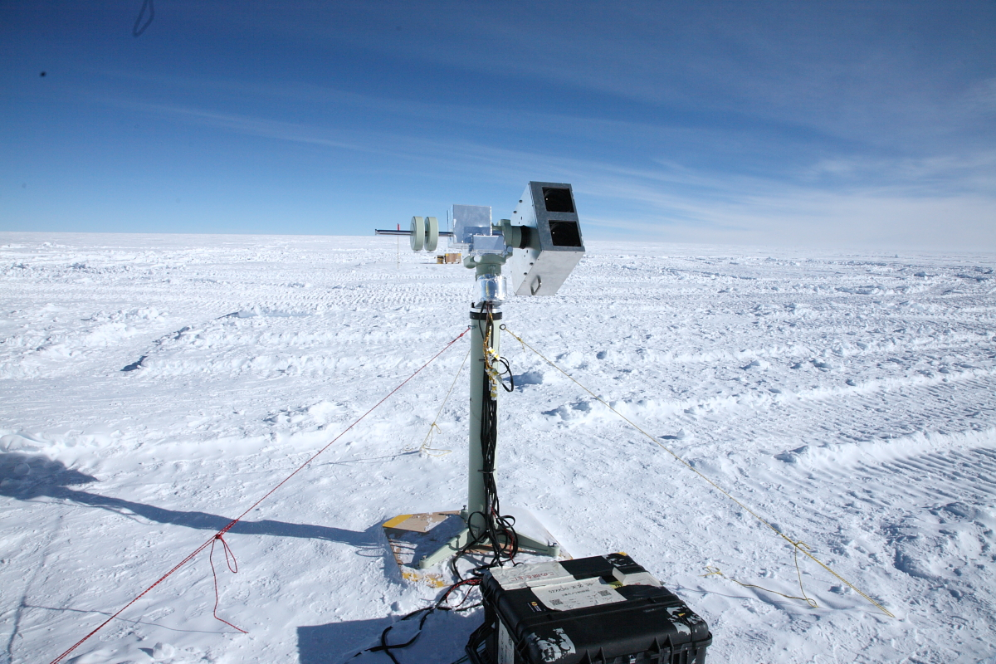
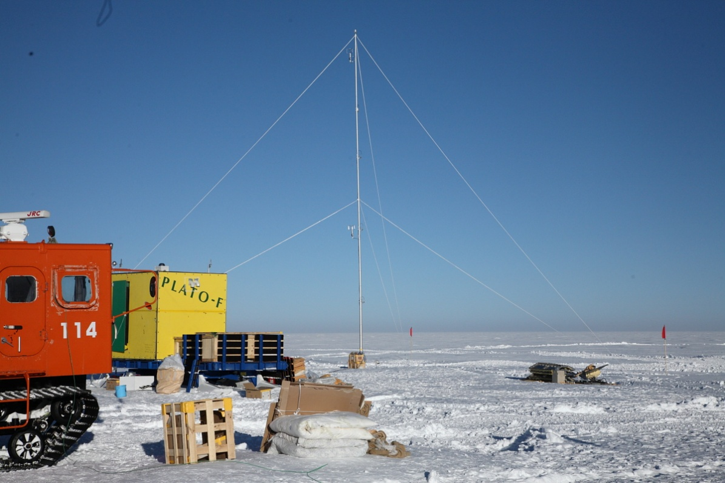
2. 52次隊での取り組み 2/3
○冬期無人観測のための設営
(1) 無人発電制御モジュール PLATO-F
(2) 太陽系外惑星観測2連望遠鏡 TwinCAM
(3) 接地境界層観測装置 SNODAR
(4) 全天カメラ HR-CAM2
(5) 16m気象タワー
Photo:Takato
SNODAR
16m気象タワー
Photo:Takato
TwinCAM

Slide 9
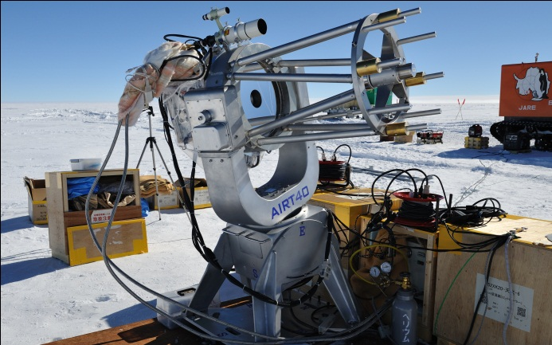
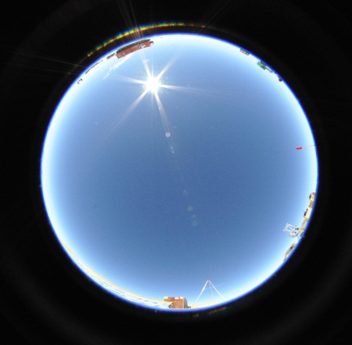
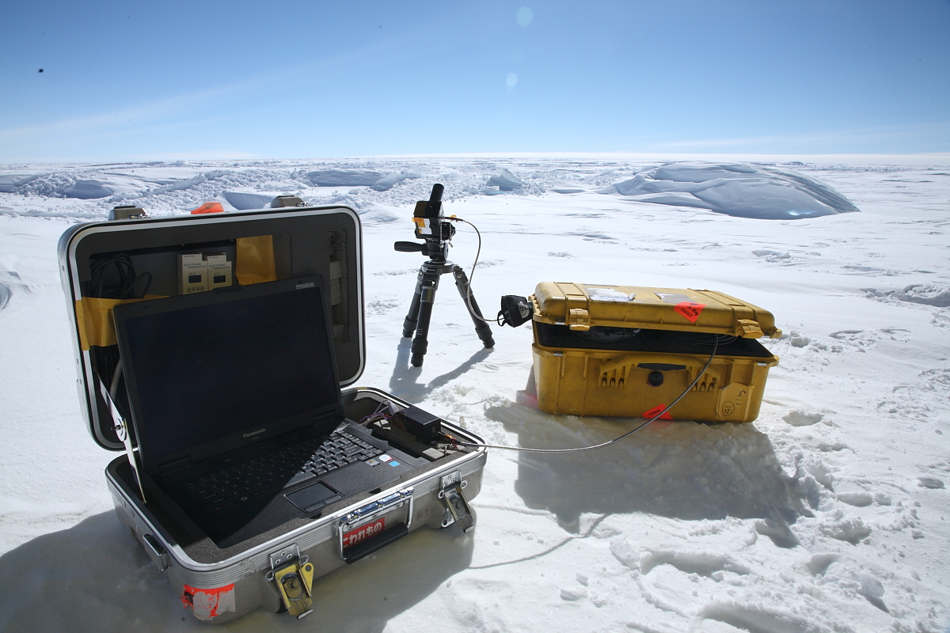
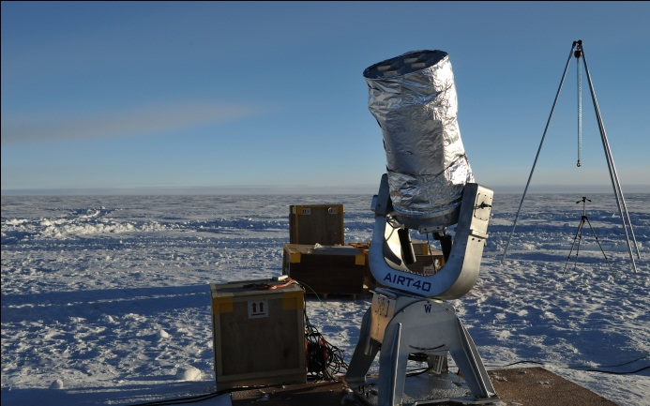
2. 52次隊での取り組み 3/3
○夏期の観測条件調査
(1) 赤外線の空の明るさ観測(40cm望遠鏡)
(2) 大気水蒸気モニタ(近赤外線分光器)
(3) DIMMによるシーイング測定(40cm望遠鏡)
(4) 全天カメラ
赤外線の空の散乱強度測定
全天カメラ
シーイング測定
Photo:Takato
大気水蒸気モニタ

Slide 10
3. 赤外線の空の散乱強度測定 1/4
K. Krisciunas & B.E. Schaefer 1991, PASP, 103, 1033によると、可視での月夜の空の明るさ(Intensity)は、新月の空＋月・太陽の散乱光で表される
ここで、
新月の空
月・太陽の散乱光
Zsky skyの天頂角
Zmoon 月の天頂角
α 月の位相(満月=0°)
ρ sky と月のなす角度
k 減光係数
月のフラックス
エアマス
散乱係数
レイリー散乱
ミー散乱
レイリー散乱 (散乱粒子 << 波長)
ミー散乱 (散乱粒子 ～ 波長)
大気中の分子等による散乱
(1+cos²θ)λ⁻⁴に比例
空が青い、夕日が赤い理由
キリ・モヤ等の散乱
散乱強度は粒子形状やサイズによる
一般に、前方散乱が強くあまり波長依存しない
雲や霧が白い理由
これを赤外線・太陽光でドームふじの大気散乱係数の測定に応用する

Slide 11
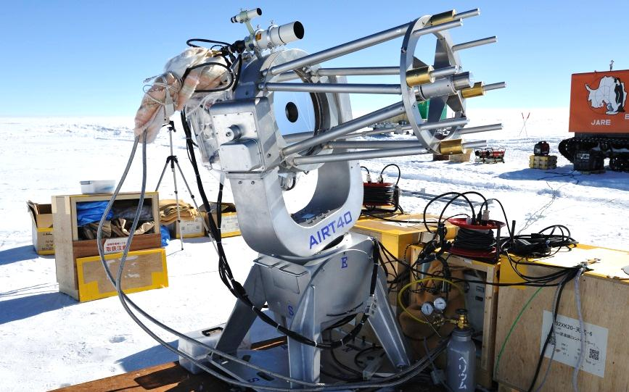
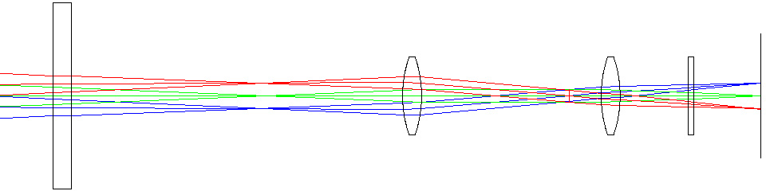
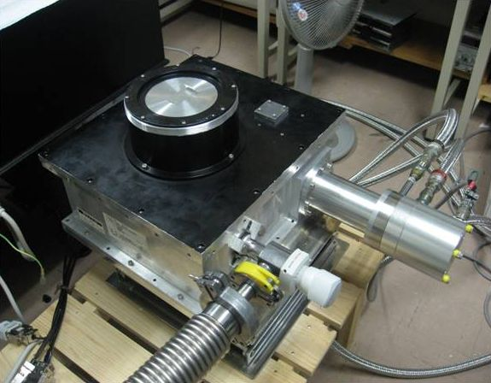
3. 赤外線の空の散乱強度測定 2/4
南極40cm赤外線望遠鏡(AIRT40)
口径 | 400mm
焦点距離 | 4800mm
形式 | カセグレン式
架台 | フォーク式赤道儀
追尾精度 | 5秒角以下
設置場所 | 77°19’17.2’’S
 | 39°41’37.7’’E
赤外線カメラ TONIC2 (瞳光学系)
検出器 | VIRGO-2K
合成焦点距離 | 4800mm
ピクセルサイズ | 20 x 20 μm
ピクセルスケール | 0.866’’ x 0.866‘’
冷却温度 | 80K
フィルター | J, H, Ks, 他
Copyright Raytheon

Slide 12
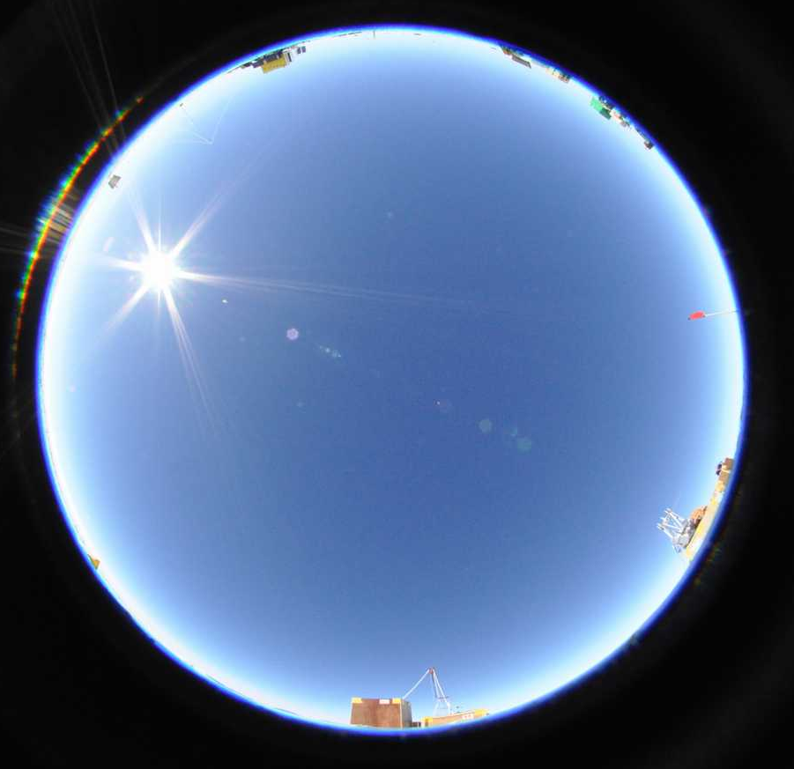
3. 赤外線の空の散乱強度測定 3/4
太陽のRa,decを
(α, δ)とすると
1 (α, -80)
2 (α, -60)
3 (α, -40)
4 (α, -20)
5 (α, 0)
6 (α+6, -80)
7 (α+6, -60)
8 (α+6, -40)
9 (α+6, -20)
10 (α+6, 0)
11 (α+12, -80)
12 (α+12, -60)
13 (α+12, -40)
14 (α+12, -20)
15 (α+12, 0)
5
3
2
1
11
※但し
・太陽に近すぎる
・地平線下
（図では4, 6, 15）
場合は観測せず
10
12
13
9
14
8
7
画像：
東北大全天カメラ
の15点を観測

Slide 13
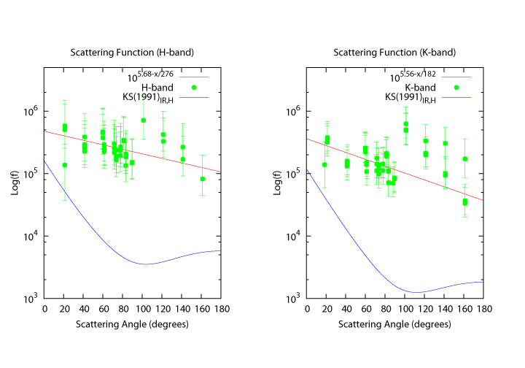
3. 赤外線の空の散乱強度測定 4/4
○観測結果
f(ρ)_{H}=10^{5.68-ρ/276}
f(ρ)_{Ks}=10^{5.56-ρ/186}
緑：観測値
赤：ベストフィット
青：K&S(1991)の散乱係数を
波長依存を考慮して外挿
(Redeye User’s Manual)
H-band
Ks-band
横軸：Skyと太陽の離角(°)
縦軸：散乱係数f(ρ)の対数
先行研究の理論曲線に比べ観測結果の散乱係数は10～100倍大きいことがわかった。これはダイヤモンドダスト(氷霧・細氷)によるミー散乱が原因であると考えられる。なお、この観測結果から極夜期の空の明るさを見積もったが天体観測に与える影響は殆ど無いこともわかった。

Slide 14
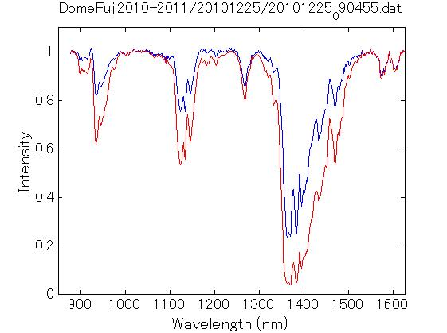
5. 大気水蒸気量の観測 1/2
近赤外線分光器で太陽のスペクトルを観測して水蒸気による吸収線の深さや等価幅から大気中に含まれる水蒸気量(可降水量PWV)を求める
Photo:Takato
CO2
分光器 | 浜松C9406GC
λ | 0.9～1.6μm
Δλ | 7nm
O2
H2O
H2O
PWV～6 ｍｍ
PWV～１ ｍｍ
H2O
©Takato

Slide 15
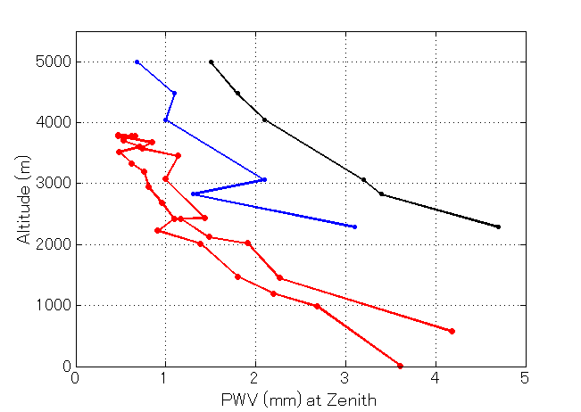
5. 大気水蒸気量の観測 2/2
Atacama
○観測結果
Tolonchar
S16 → ドームふじ基地 → S16 ( + しらせ船上 )で水蒸気量の観測を実施
Dome Fuji
Mauna Kea
Armazones
San Pedro Partir
SP
(summer)
Tolar
黒：「温帯」の観測地の値
青：「温帯」のベストシーズンの値
赤：観測結果
Best season 25% tile
Otarola+ 2010
Valenziano+1999
横軸：大気水蒸気量(mm)
縦軸：観測地の標高
©Takato
気温の高い夏期にもかかわらず、ドームふじの大気水蒸気量は他の温帯サイトに比べて極めて小さい値(約0.6mm)であることがわかった。

Slide 16
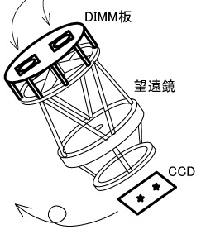

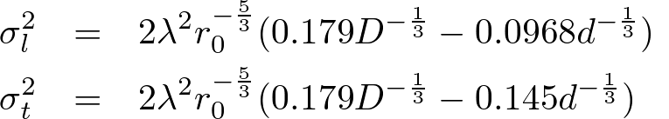
6. シーイングの観測 1/3
Differential Image Motion Monitor (DIMM)
距離d離れた2つの開口(それぞれの口径D)
DIMMと呼ばれる装置で大気揺らぎを測定。
DIMMとは距離d離れた2つの開口(口径D)で得られた同じ星の相対的な位置揺らぎからシーイングを求めるテクニック。2つの星の位置分散σ²はKolmogorov乱流を仮定するとFriedパラメータr₀書け、シーイングθはFriedパラメーターの関数でかける。
longitudinal
transverse
望遠鏡
検出器
図2. 2つの開口を結んだ方向をlongitudinal方向、直交する方向をtranseverse方向と定義する。

Slide 17
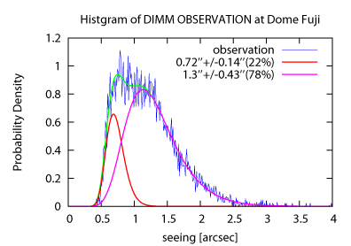
6. シーイングの観測 2/3
○観測結果
シーイングの観測結果からヒストグラムを作成
青：観測値
赤・紫：観測結果を対数
正規分布でベストフィット
横軸：シーイング(秒角)
縦軸：確率密度
このヒストグラムから夏期のドームふじ基地のシーイングは統計的に2つのモード、すなわち「良いシーイング」と「悪いシーイング」があることがわかった。それぞれの期待値は0.72”及び1.3”。この結果は太陽の沈まない夏期の雪面上での観測として極めて妥当な値であった。

Slide 18
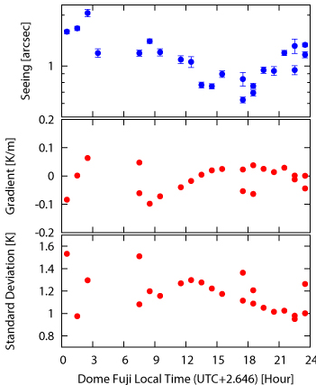
6. シーイングの観測 3/3
1時間毎の平均シーイングを調べた。各時刻のシーイングは1時間分のデータを対数正規分布でフィッティングして得られた期待値をその値とし、誤差棒はmean errorを表す。シーイングは時間変動し17時頃に極小をとることがわかった。この傾向はドームCでの先行研究(Aristidi et al. 2005a)と同様な結果である。
シーイング
温度勾配
ドームふじ基地のシーイングについて、温度との相関を調べるため気象タワーのデータと比較した。
温度分散
温度勾配と温度の標準偏差を調べ、シーイングとの関連を調べた。結果、少なくとも地上16mまでの温度勾配や温度の標準偏差はドームふじのシーイングを決定づけるメカニズムでは無いことが分かった。

Slide 19
7. まとめ
南極で天文学を行うメリット
(1) 赤外線での空の明るさが地球上で最小
(2) 地球上で最も幅広い波長で観測が可能
(3) シーイングが地球上で最も良い
(4) 夜が90日以上続く
52次隊の観測で分かったこと
(1) シーイングは予想通り良さそう
但し接地境界層内での観測・夏期のみの観測結果による
(2)赤外線での空の散乱強度は予想の100倍強い
但し影響はほとんど無いので問題ない
(3)水蒸気の量は予想通り極めて少ない
JARE52によって「ドームふじ基地」が天体観測に適している事を観測的に証明できた
53/54次隊の目指すところ
(1) 冬期無人観測のデータ回収
(2) シーイング・赤外線の空の明るさの追観測
(3) 40cm望遠鏡の無人リモート運用

Slide 20
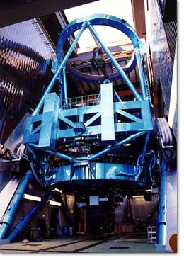

8. 将来の2m望遠鏡計画
40cm望遠鏡+PLATO-Fの2kW電力では、「すばる望遠鏡」をはじめとする世界の大型望遠鏡とは到底戦えない(望遠鏡が小さすぎる！)＝南極のメリットを生かし切れない
©Subaru Telescope
南極2m赤外線望遠鏡
すばると同等の検出限界・空間分解能
＋
圧倒的に多い観測時間
南極でしか見ることのできない波長
2,000時間にわたる連続観測
→ 十分な競争力・南極のメリットを生かせる
南極2m赤外線望遠鏡の建設は前提として
・越冬基地の完成
・10kWh以上の十分な電力
・ブロードバンドな通信回線
・天文学者2名以上の定常的な越冬
が必要と考えます。越冬基地の早期建設をよろしくお願いします。
AIRT40
40cm、300kg
すばる望遠鏡
口径8.2m、重量500t

